Slide 1
Chapter Twenty-One
Multidimensional Scaling
Conjoint Analysis

Slide 2
大 綱
品牌與定位
定位基礎
建立評分表
定位基礎的重要性
知覺圖的品牌點與屬性軸向量：以嘗試挑選群(群1)為例
以EXCEL繪製知覺圖：以嘗試挑選群(群1)為例
知覺定位分析

Slide 3
品牌與定位
建立定位是指在消費者腦海中，為某個品牌建立有別於競爭者的形象的過程。
知覺定位圖(Perceptual/Positioning Map)最適合用來瞭解消費者的腦海中，各個競爭品牌所佔據的位置。
知覺定位圖有兩大要素，包括
  構成圖形的座標軸
  座落於圖上的競爭品牌
方法：多元尺度法(Multi-Dimensional Scaling, MDS)

Slide 4
大 綱
品牌與定位
定位基礎
建立評分表
定位基礎的重要性
知覺圖的品牌點與屬性軸向量：以嘗試挑選群(群1)為例
以EXCEL繪製知覺圖：以嘗試挑選群(群1)為例
知覺定位分析

Slide 5
定位基礎
消費者能夠辨別與感受到的品牌特質，也是行銷人員用以塑造品牌形象的定位基礎。
主要分為四大構面，包括
  屬性
  功能
  利益
  個性等。

Slide 6
以包裝咖啡為例，相關的定位基礎開列如下：
包裝外觀兼具美感與質感
咖啡內容物的成份品質優良
咖啡的口感勝於其他品牌
價格合理，物超所值
提神醒腦的效果佳
當作犒賞自己的獎勵
適合與家人好友分享
浪漫情懷的
品味人生的
歡樂有趣的
高貴典雅的
屬性、功能
利益與用途
品牌個性

Slide 7
大 綱
品牌與定位
定位基礎
建立評分表
定位基礎的重要性
知覺圖的品牌點與屬性軸向量：以嘗試挑選群(群1)為例
以EXCEL繪製知覺圖：以嘗試挑選群(群1)為例
知覺定位分析

Slide 8
建立評分表
品牌 | 包裝美觀 | 成分品質優良 | 口感優良 | … | 高貴典雅的
貝納頌 |  |  |  | …
伯朗咖啡 |  |  |  | …
純萃喝咖啡 |  |  |  | …
左岸咖啡館 |  |  |  | …
統一咖啡廣場 |  |  |  | …
基礎重要性 |  |  |  | …

Slide 9
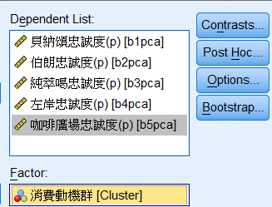
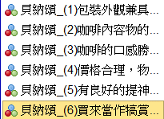
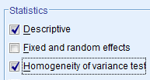
計算計算組平均數的SPSS步驟
[Analyze]→ [Compare Means]→ [One-Way ANOVA]
將五個品牌11個定位基礎，即D1_1~D5_11，選入[Dependent List]；將消費動機群選入因子(Factor)。
計算組平均數：點選[Options]→[Descriptive]
將敍述統計量表貼入EXCEL，為每個消費動機群皆整理出一張評分表，共三張表。

Slide 10
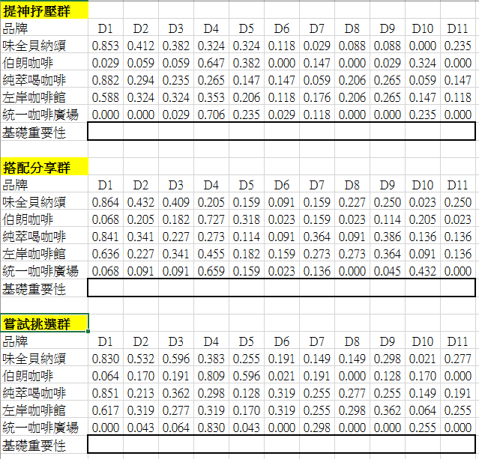
三個市場區隔的評分表結果

Slide 11
大 綱
品牌與定位
定位基礎
建立評分表
定位基礎的重要性
知覺圖的品牌點與屬性軸向量：以嘗試挑選群(群1)為例
以EXCEL繪製知覺圖：以嘗試挑選群(群1)為例
知覺定位分析

Slide 12
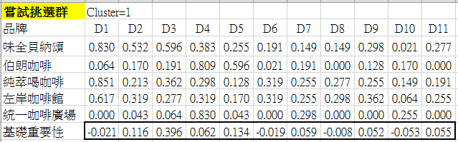
第1群的 完整評分表

Slide 13
大 綱
品牌與定位
定位基礎
建立評分表
定位基礎的重要性
知覺圖的品牌點與屬性軸向量：以嘗試挑選群(群1)為例
以EXCEL繪製知覺圖：以嘗試挑選群(群1)為例
知覺定位分析

Slide 14

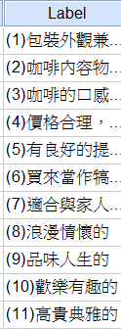
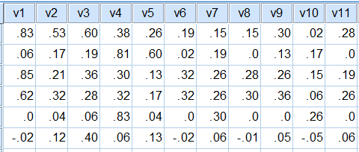
使用因素分析，建立知覺圖的軸1與軸2
建立SPSS資料格式 新開一個SPSS資料檔，將嘗試挑選群(群1)的評分表的「數字」部份，不包含文字，貼在SPSS資料檔上，如右所示。

Slide 15
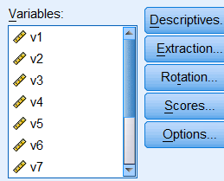
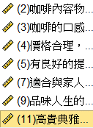


將產品屬性變數(v1~v11)縮減成兩個因素(F1, F2)，儲存成因素分數，作為各品牌點與理想點在知覺圖上的座標。
[Analyze]→[Dimension Reduction]→[Factor]
點選[Extraction]，設定因素萃取個數=2
點選[Scores]，儲存因素分數。

Slide 16
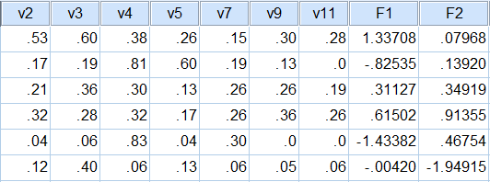
將產品屬性變數(v1~v11)縮減成兩個因素(F1, F2)，儲存成因素分數，作為各品牌點與理想點在知覺圖上的座標。
此時，SPSS資料格式，如下所示。此時，五個品牌與重要性，在兩個因素(F₁,F₂)上的分數，相當於在平面知覺圖上的座標。

Slide 17
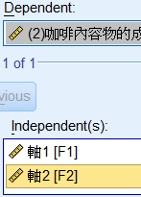
利用迴歸分析，建立屬性軸向量
屬性軸在知覺圖上是自原點出發的射線，而射線的方向，取決於屬性軸分別與軸1及軸2的關係。
若屬性軸與軸1(即水平軸)呈正相關，則射線方向愈靠近水平軸的正值方向。
因此，七個屬性(v2,v3,v4,v5,v7,v9,v11)與軸1及軸2 (即F1,F2)的關係，可使用迴歸分析的斜率項衡量之。
其步驟如下：
  令v2(成份品質優良)為反應變量， 令(F1,F2)為解釋變數， 執行複迴歸分析。

Slide 18
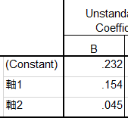
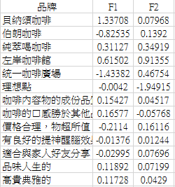
利用迴歸分析，建立屬性軸向量
  迴歸係數估計結果如右所示，而斜率項係數組合，(0.154, 0.045)，是此一屬性軸自原點出發，會經過的座標點。
  可善用[Paste]與EXCEL，一次執行7個迴歸分析。抑或重覆步驟(1)，直到取得各屬性對應的向量座標為止，資料格式整理如右。

Slide 19
大 綱
品牌與定位
定位基礎
建立評分表
定位基礎的重要性
知覺圖的品牌點與屬性軸向量：以嘗試挑選群(群1)為例
以EXCEL繪製知覺圖：以嘗試挑選群(群1)為例
知覺定位分析

Slide 20
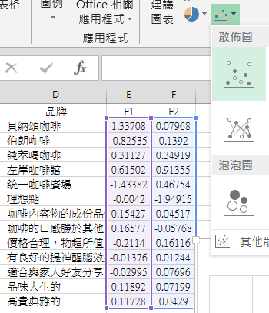
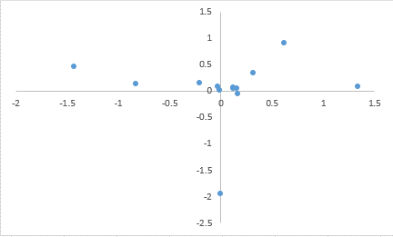

Slide 21
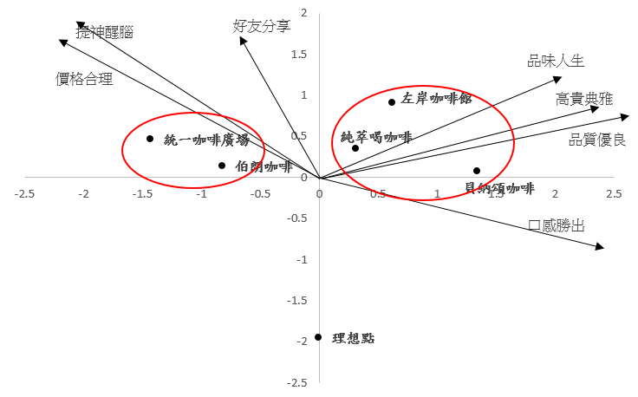
知覺定位圖：嘗試挑選群

Slide 22
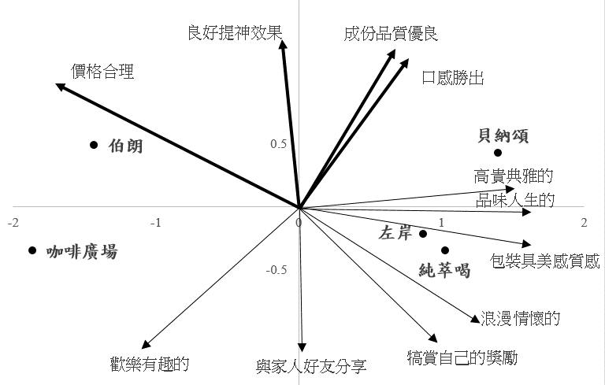
知覺定位圖：挑選嫌貴群

Slide 23
大 綱
品牌與定位
定位基礎
建立評分表
定位基礎的重要性
知覺圖的品牌點與屬性軸向量：以嘗試挑選群(群1)為例
以EXCEL繪製知覺圖：以嘗試挑選群(群1)為例
知覺定位分析

Slide 24
知覺定位分析
關鍵因素評估
  關鍵因素評估(Key Factor Evaluation)在探討消費者對多個定位基礎的相對重視程度，可進一步形成品牌未來定位策略之依據。
標竿分析
  所謂標竿分析(Benchmarking Analysis)，目的在找出於定位基礎表現最佳之品牌，以作為企業本身之學習對象。品牌表現之優劣，取決於其在評分表內之所得評分
理想點分析與競爭群分析
  理想點分析係以品牌點與理想點之接近程度，衡量品牌之知覺績效，簡稱品牌績效。可想而知，若品牌點與理想點間之距離愈近，則品牌績效愈大；若距離愈大，則品牌績效愈小。

Slide 25
知覺定位分析
策略分析
  策略分析(Strategy Analysis)係指根據屬性評分及屬性重要性，對個別品牌擬定訴求、改善、放棄、改變等四種策略要點，如下圖所示：
屬性重要性
品牌之屬性評分

Slide 26
品牌策略分析：嘗試挑選群
品牌 | 訴求重點 | 改善重點 | 改變重點 | 放棄重點
味全貝納頌 | 口感勝出 成份品質優良 高貴典雅 | 提神醒腦 價格合理 好友分享 品味人生 | 包裝質感 | 浪漫情懷 犒賞自己 歡樂有趣
伯朗咖啡 | 提神醒腦 價格合理 | 口感勝出 成份品質優良 好友分享 高貴典雅 品味人生 |  | 包裝質感 浪漫情懷 犒賞自己 歡樂有趣
純萃喝咖啡 | 好友分享 | 口感勝出 提神醒腦 成份品質優良 好友分享 高貴典雅 品味人生 | 浪漫情懷 犒賞自己 包裝質感 | 歡樂有趣
左岸咖啡館 | 好友分享 高貴典雅 品味人生 | 口感勝出 提神醒腦 成份品質優良 價格合理 | 浪漫情懷 犒賞自己 包裝質感 | 歡樂有趣
統一咖啡廣場 | 價格合理 好友分享 | 口感勝出 提神醒腦 成份品質優良 高貴典雅 品味人生 | 歡樂有趣 | 浪漫情懷 犒賞自己 包裝質感

Slide 27
聯合分析法
Conjoint Analysis

Slide 28
聯合分析法 (Conjoint Analysis)
聯合分析法就是根據消費者針對不同的產品屬性水準組合所給予的整體評估，利用迴歸分析的統計方法，以分解(Decomposition)求出各個屬性水準之成份效用值(part-worths)或是偏好分數(preference scores)，以估計消費者的偏好結構(求出消費者的成份效用值、屬性相對重要性、理想點)的一種方式。

Slide 29
新產品開發策略實例
一個生產汽車遙控器廠商欲開發一項新產品，以迎合消費者的需求。經初步研究，這項產品可依據下列五項產品屬性以決定產品的形態：
    . 遙控距離（10公尺，30公尺）
    . 警鈴裝置（無，有）
    . 遙控行李箱開關（無，有）
    . 遙控車門鎖（無，有）
    . 價格 （$100，$125，$150，$175）
某位消費者經由問卷調查訪問後，此人對各項產品形態之偏好如下表所示：
水準 (level)
屬性

Slide 33
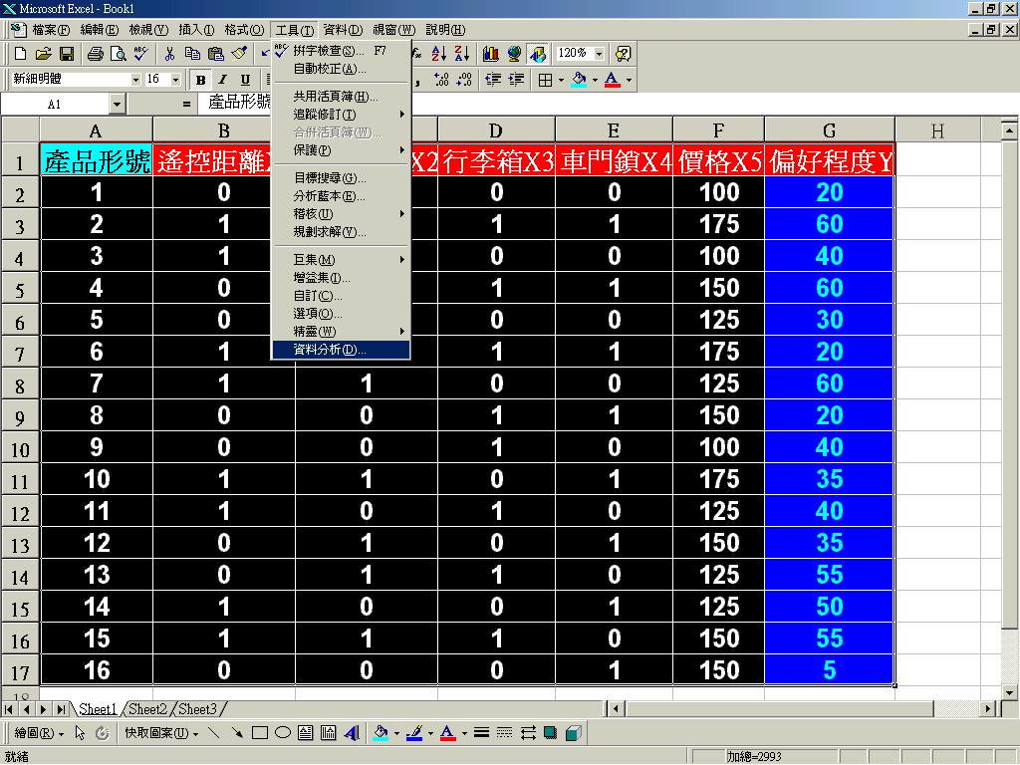

Slide 34
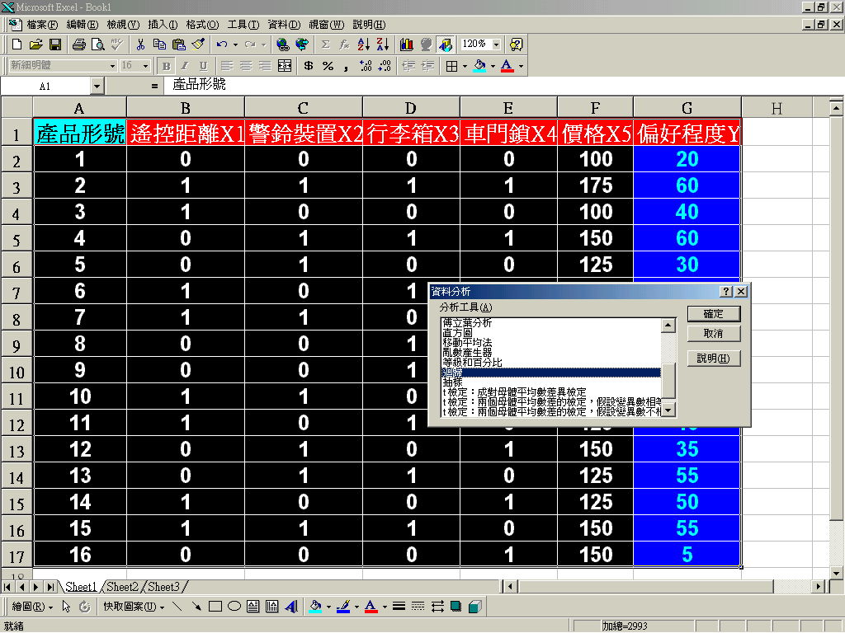

Slide 35
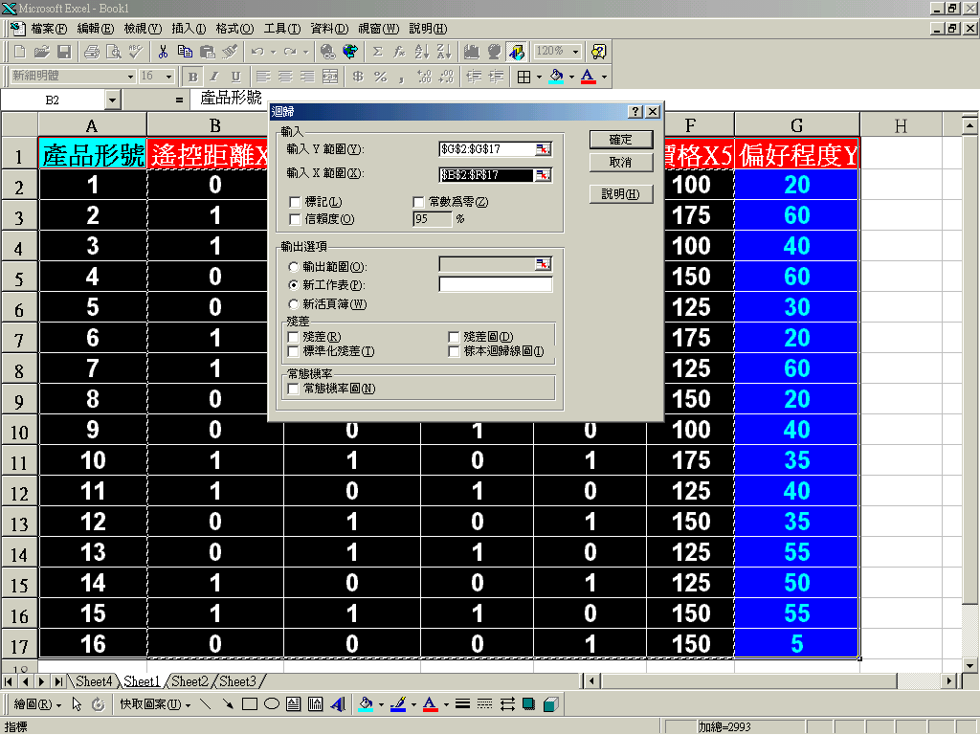

Slide 36
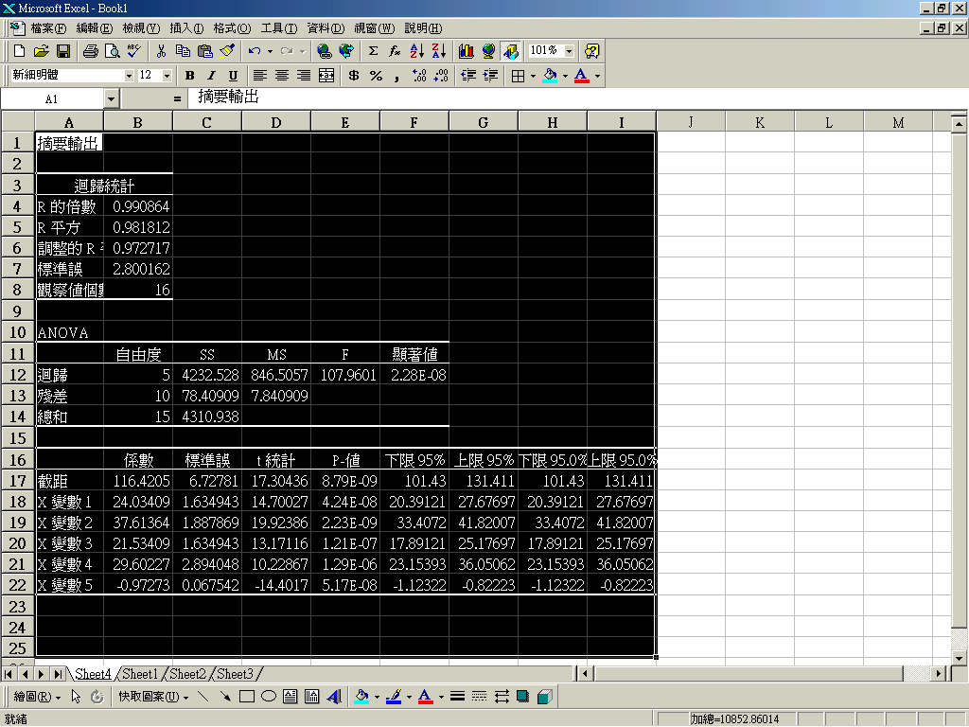

Slide 37
迴歸方程式為：
Y = 116 + 24*X1 + 38*X2 + 22*X3 + 30*X4 - 0.97*X5
    X1=0表示遙控距離為10公尺
    X1=1表示遙控距離為30公尺
    X2=0表示沒有警鈴裝置的功能
    X2=1表示有警鈴裝置的功能
    X3=0表示沒有遙控行李箱開關的功能
    X3=1表示有遙控行李箱開關的功能
    X4=0表示沒有遙控車門鎖的功能
    X4=1表示有遙控車門鎖的功能
    X5可以等於任何介於100至175元之間的價格水準
Y
24

Slide 38
Y = 116 + 24*X1 + 38*X2 + 22*X3 + 30*X4 - 0.97*X5
迴歸方程式中的各項係數大小代表該消費者的「偏好結構」
若以最簡單的產品形式為基準，則
當遙控距離增強為30公尺時，消費者的偏好會增強24分
當有警鈴裝置的功能時，消費者的偏好會增強38分
當有遙控行李箱開關的功能時，消費者的偏好會增強22分
當有遙控車門鎖的功能時，消費者的偏好會增強30分
當價格增加到150元時，消費者的偏好會降低48.5分

Slide 39
價格敏感度
路人甲的偏好結構：
Y = 116 + 24*X1 + 38*X2 + 22*X3 + 30*X4 - 0.97*X5
當價格從100增加為175元時，這位老兄的偏好（Y）就會大幅降低 75*(-0.97)=72.75分。
路人乙的偏好結構：
Y = 116 + 24*X1 + 38*X2 + 22*X3 + 30*X4 - 0.07*X5
當價格從100增加為175元時，這位老弟兄的偏好（Y）就只會微幅降低 75*(-0.07)=5.25分。
路人丙的偏好結構：
Y = 116 + 24*X1 + 38*X2 + 22*X3 + 30*X4 - 2.97*X5
當價格從100增加為175元時，這位老姐的偏好（Y）就只會巨幅降低 75*(-2.97)=222.75分。

Slide 40
試著換成你自己的評分，看看估計的結果有何變化？你看重的是哪一個屬性水準？你的價格敏感度高還是低？

Slide 41
註：以上數據純屬虛構

Slide 42
經排序後畫出次數分配圖表便可進行市場區隔策略分析
高價格敏感度區隔
低價格敏感度區隔

Slide 43
如果要強調「警鈴裝置」這項功能，則誰會是目標客群？
主要目標客群
傳統行銷中必須描述出這群消費者的特徵為何。但是…...

Slide 44
但是…
在資料庫行銷實務中，將Top 20%的主要目標客戶列印出來進行一對一行銷即可，而無須在意他們的特徵為何。

Slide 45
迴歸方程式為：
Y = 116 + 24*X1 + 38*X2 + 22*X3 + 30*X4 - 0.97*X5
    X1=0表示遙控距離為10公尺
    X1=1表示遙控距離為30公尺
    X2=0表示沒有警鈴裝置的功能
    X2=1表示有警鈴裝置的功能
    範例：
    X1=0表示國內品牌
    X1=1表示國外品牌
-1
⇒ Y↑24
If (X5 ↑24) ⇒ Y↓24
⇒ Y↑38
If (X5 ↑38) ⇒ Y↓38
個案研究

Slide 46
如果生產最簡單產品形式的成本是50元，而生產各項功能的附加成本為：
附加成本
當遙控距離增強為30公尺時
$5
當有警鈴裝置的功能時
$10
當有遙控行李箱開關的功能時
$10
當有遙控車門鎖的功能時
$25
則針對這名消費者而言，各項產品屬性（功能）每單位成本所能創造的附加價值為：
附加成本
(1)
附加效用
(2)
附加價值
(2)/(1)
當遙控距離增強為30公尺時
$5
24.03
4.81
當有警鈴裝置的功能時
$10
37.61
3.76
當有遙控行李箱開關的功能時
$10
21.53
2.15
當有遙控車門鎖的功能時
$25
29.60
1.18

Slide 47
若將消費者的偏好分數除以100，則可將之視為其購買的可能機率。以編號第11號的產品型式為例，該名消費者購買此產品型式的機率是：
產品形號
遙控距離
警鈴裝置
行李箱
車門鎖
價格
偏好程度
11.
30公尺
無
有
無
125
40
產品形號
遙控距離
X1
警鈴裝置
X2
行李箱
X3
車門鎖
X4
價格
X5
偏好程度
Y
11.
1
0
1
0
125
40
= 116 + 24*X1 + 38*X2 + 22*X3 + 30*X4 - 0.97*X5
= 116 + 24*(1) + 38*(0) + 22*(1) + 30*(0) - 0.97*(125)
= 40.75
因此，此名消費者購買此產品型式的機率是0.4075

Slide 48
同樣地，將客戶資料庫中的Top 20%主要目標客戶列印出來進行一對一行銷。

Slide 49
Limitations of Conjoint Analysis
Trade-off approach
The task is too unrealistic
Trade-off judgments are being made on two attributes, holding the others constant
Full-profile approach
If there are multiple attributes and attribute levels, the task can get very demanding
Marketing Research 11th Edition

Slide 50
End of Chapter Twenty-One

